Slide 1
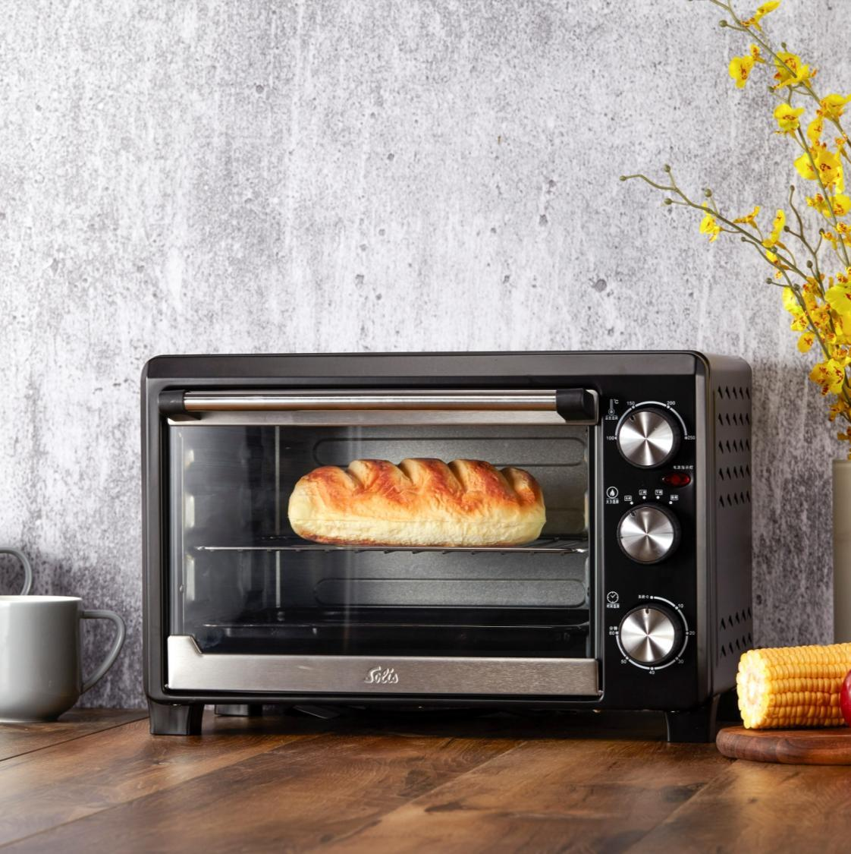

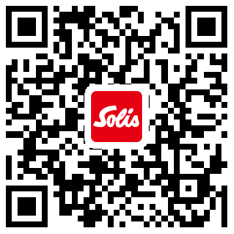
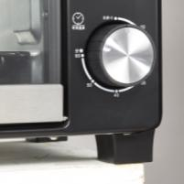
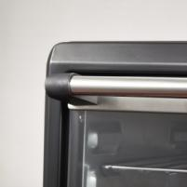
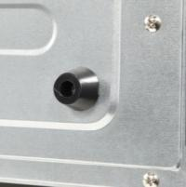
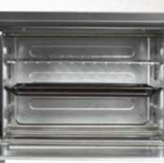
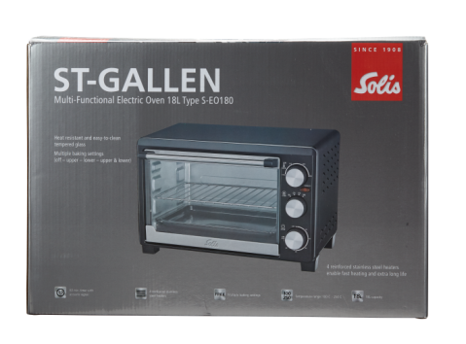
索利斯 多功能电烤箱 S-EO180
建议零售价： ¥ 1288元
供货价：296
特点：
¤ 60分钟定时器及提示铃。
¤ 100℃-250℃ 可调节工作温度。
¤ 4 条不锈钢发热管；指示灯。
¤ 4种加热功能: 关/上管加热/下管加热/上下管同时加热。
容 量：18L
包装尺寸：460x335x310mm
额定电压：AC 220V, 50Hz
毛 重 ：5.3kg
额定功率：1200W
装箱数量：1PCS
控制方式：旋钮操控
画 册
70页

